Slide 1


Slide 2

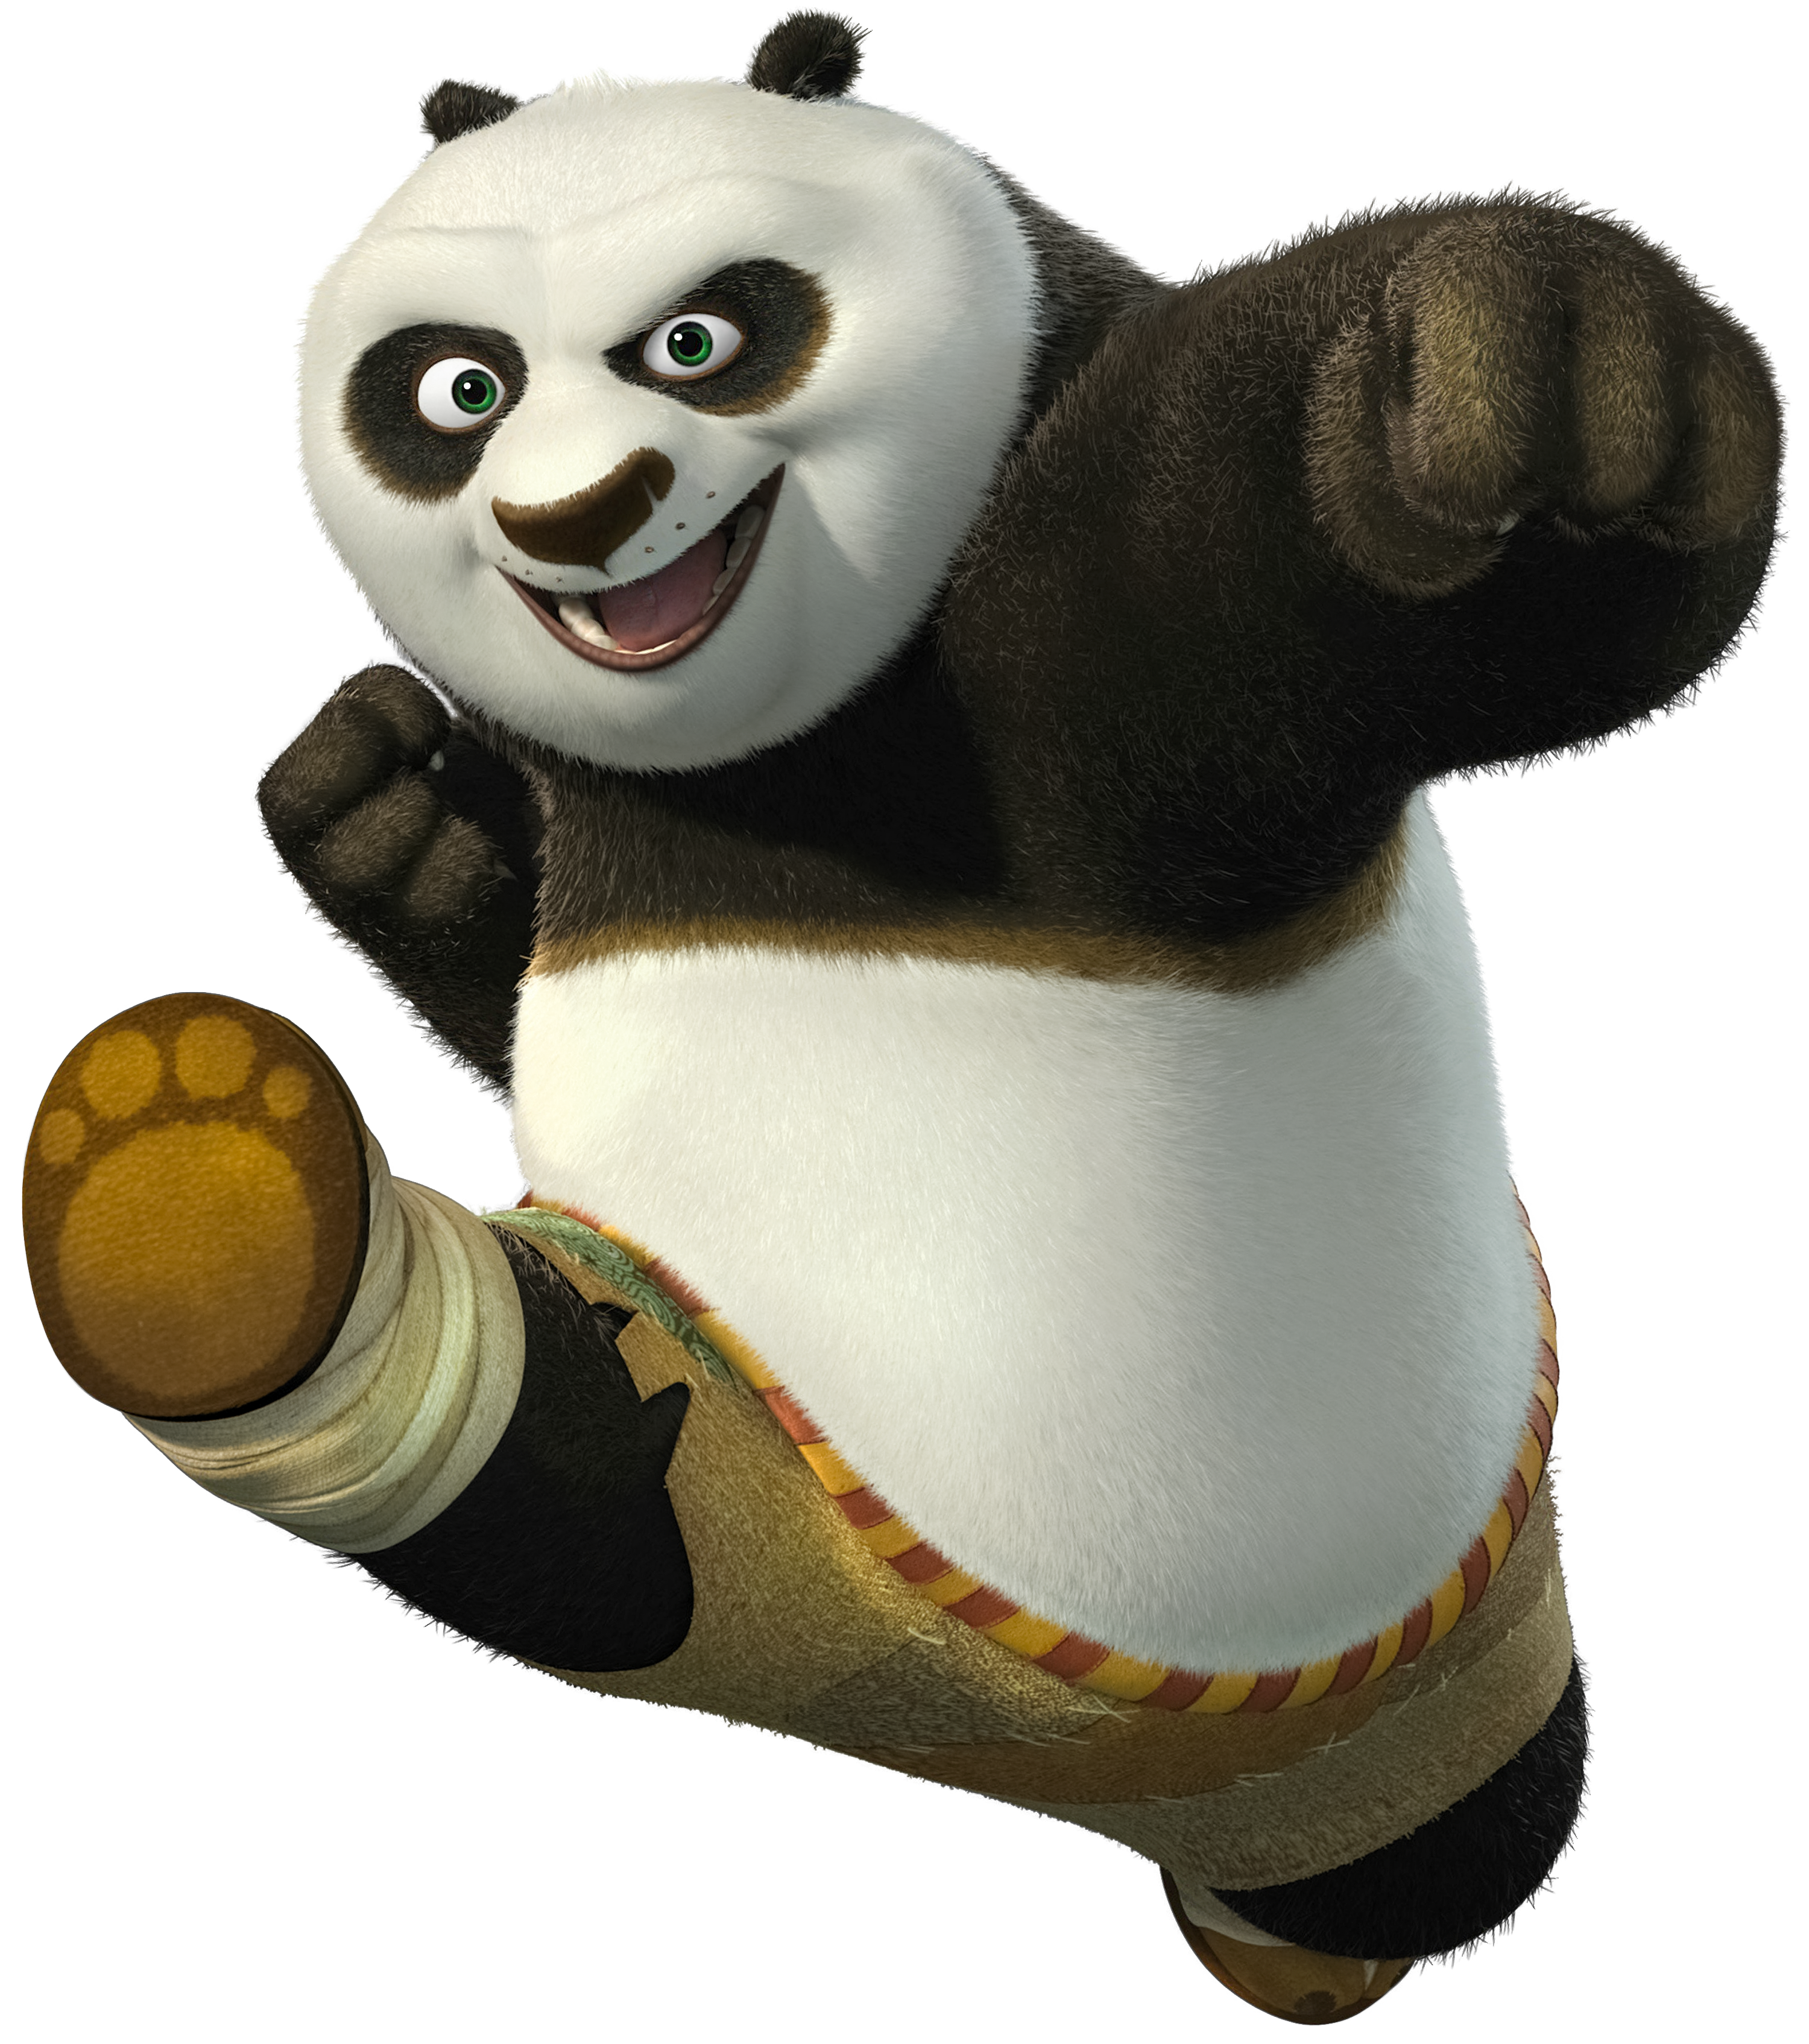
Grammar
and
See Also

Slide 3
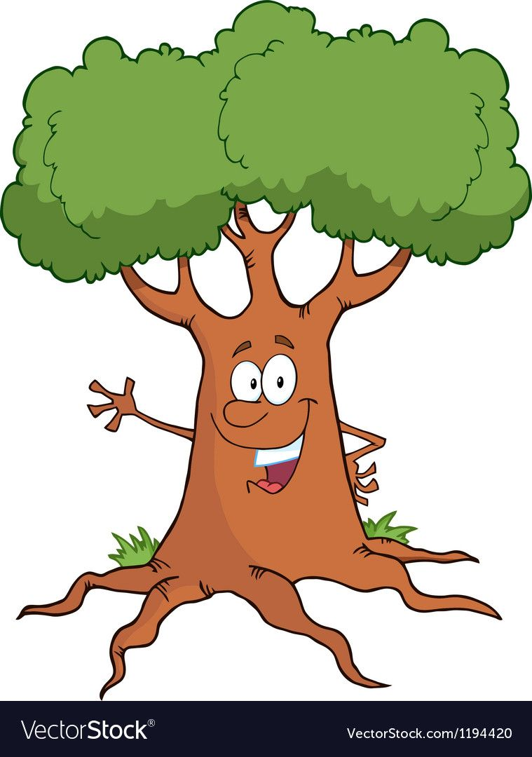
What is an
Adjective?
An adjective
describes a noun
صفت چیست؟ صفت کلمه ای است که اسم را توصیف می کند و در مورد آن اطلاعات بیشتری می دهد.
Look at the blue sky!
I just watched an interesting movie.
به آسمان آبی نگاه کن.
من یه فیلم جالب نگاه کردم.
They are amazing people.
He works with powerful computers.
آن ها مردم فوق العاده ای هستن.
او با کامپیوترهای قوی کار می کند.
Many interesting animals live in forests of Iran.
Robert’s father is a tall man.
بسیاری از حیوانات جالب در جنگل های ایران زندگی می کنند.
پدر رابرت یه مرد قد بلندی هست.

Slide 4
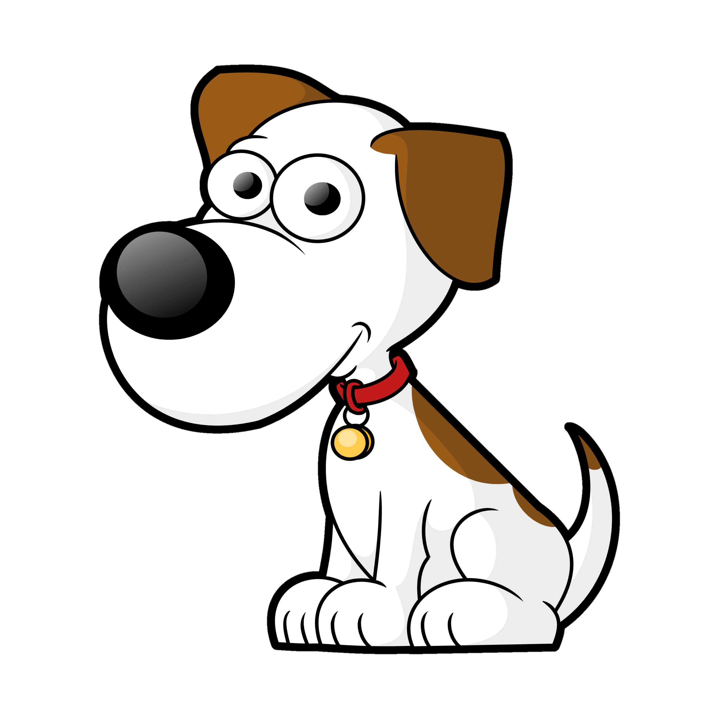


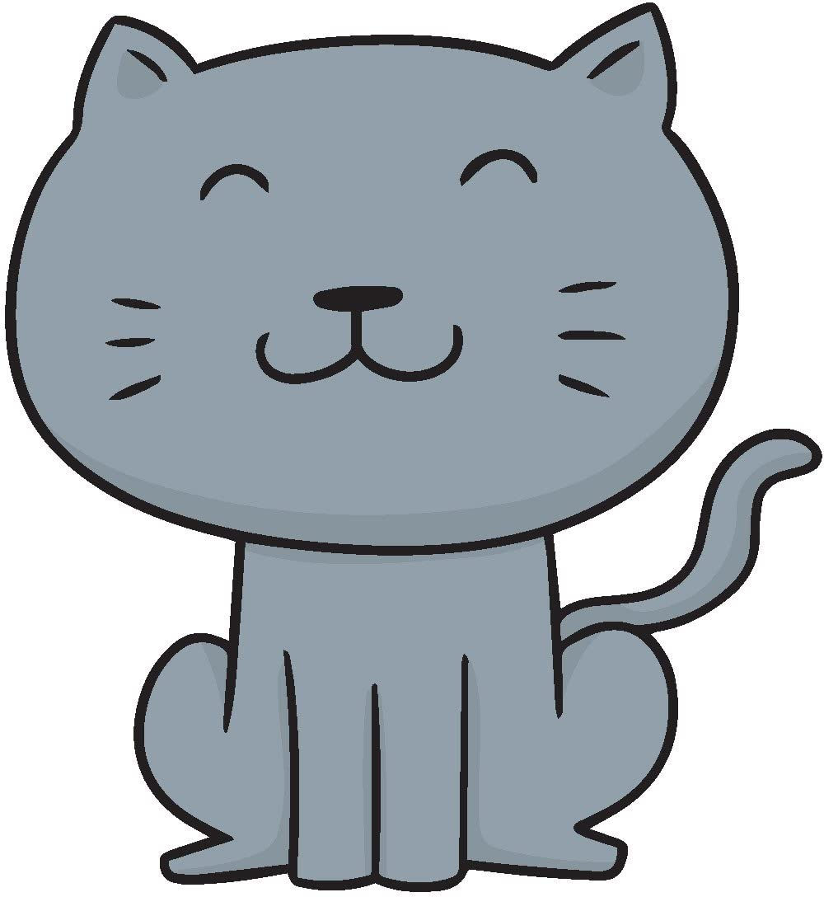
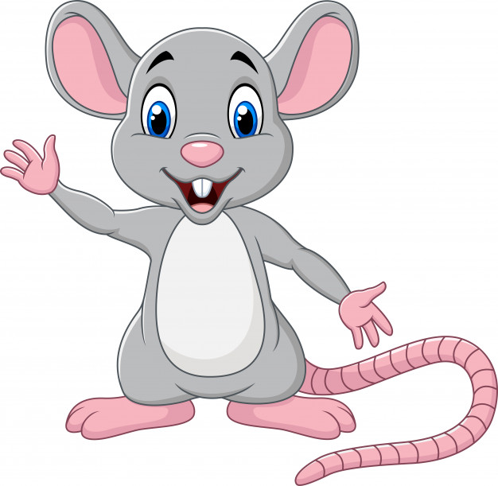
HOW CAN WE COMPARE NOUNS BASED ON THEIR ADJECTIVES?
equal adjectives
comparative adjectives
superlative adjectives
صفت برابری
صفت برتری (تفضیلی)
صفت برترین (عالی)
The dog is as big as the cat
The cat is bigger than the mouse
The elephant is the biggest animal in the picture

Slide 5
Equative Adjectives
صفت برابری: اگر بخواهیم برابری و تساوی یک صفت بین دو فرد، چیز، گروه و ... را بیان کنیم از ساختار + as صفت +as استفاده می کنیم
+ فعل + اسم اولas صفت + + as اسم دوم +
Sara is as kind as Neda.
سارا مثل ندا مهربان است.
Our class is as big as your class.
کلاس ما مثل کلاس شما بزرگ است. / کلاس ما به اندازه ی کلاس شماست.
His grandfather is as old as my grandfather.
پدر بزرگ او هم سن پدربزرگ من است.
Tigers are as dangerous as lions.
ببر ها همانند شیر ها خطرناک هستند.
This shirt is as beautiful as that shirt.
این پیراهن مثل آن پیراهن زیباست.
Math questions are as important as Physics questions.
سوالات ریاضی به اندازه ی سوالات فیزیک مهم هستند.
I am not as rich as Mr. Walter’s family.
من مثل خانواده ی آقای والتر ثروتمند نیستم.
Are these planets as amazing as those planets ?
آیا این سیارات همچون آن سیارات جالب هستند؟

Slide 6

1
بجای ساختار not as + adj + as میتوانیم از ساختار not so + adj + as استفاده کنیم
Their reaction to our teacher was not so bad as your reaction.
واکنش آن ها به معلم ما به اندازه ی واکنش شما بد نبود.
زمانی که تساوی بین دو فعل را بسنجیم بجای as + adj + as میتوانیم از ساختار as + قید حالت + as استفاده کنیم
2
My brother drives as slowly as my grandfather.
برادرم به آرامی پدربزرگم رانندگی می کند.
She sings as well as a real singer.
او بخوبی یک خواننده ی واقعی آواز می خواند.

Slide 7
Comparative Adjectives
صفت برتری(تفضیلی): اگر بخواهیم دو نفر، دو چیز، دو گروه و ... را با هم مقایسه کنیم که یکی از آنها در صفت خاصی در مقایسه با دیگری برتری دارد از صفات برتراستفاده می کنیم نکته: ساختار صفت برتر به چند بخشی بودن صفت بستگی دارد
صفات یک بخشی
اسم دوم + than + er + صفت یک بخشی + فعل + اسم اول
Omid is younger than Reza.
Karoon is longer than Atrak.
Mars is smaller than Jupiter.
This Jeep in newer than that Ferrari.
Asia is bigger than Europe.
Damavand is taller than Dena.
صفات دو بخشی مختوم به y
اسم دوم + than + er + صفت دو بخشی مختوم به y + فعل + اسم اول
I am always busier than Rose.
They’re lazier than my students.
My father is angrier than my mother
Today, Chelsea is happier than Rome.
Flowers are lovelier than gifts.
John was crazier than Ana
صفات دو بخشی/ چندبخشی
اسم دوم + than + صفت دو بخشی / چند بخشی+ more + فعل + اسم اول
This problem is more difficult than that one
Sharks are more dangerous than wales.
Milk is more useful than coca.
Persian zebras are more beautiful than African zebras.
This laptop is more expensive than that one.
These drivers are more careless than those drivers.

Slide 8
برخی صفت ها هم میتوانند با er بیایند هم با more :
clever / common / gentle / pleasant / cruel / quiet / polite / stupid / handsome / narrow / simple
1
Maggie is cleverer / more clever than Susan.
مگی از سوزان باهوش تر است.
صفت های تک بخشی و چند بخشی که ed می گیرند، با استفاده از more آن ها را به حالت برتری تبدیل می کنیم:
interested / shocked / bored / tired / used
2
They were more shocked than my brother.
آن ها از برادر من شکه تر بودن.
اگر یکی از طرفین مقایسه را حذف کنیم دیگر نیازی به than نیست.
3
Let’s go to the circus, it’s funnier.
بیا بریم سیرک، سرگرم کننده تره.
هر گاه تغییری وابسته به تغییر دیگری باشد میتوانیم از این ساختار بهره بگیریم:
صفت برتر + the , صفت برتر+ the
4
The harder the battle, the sweeter the victory
هر چقدر نبرد سخت تر باشه، پیروزی شیرینتره

Slide 9
Superlative Adjectives
صفت برترین(عالی): اگر بخواهیم بگوییم یک نفر،یک چیز،یک گروه و ... در یک صفت از بقیه برتر است از صفات عالی استفاده می کنیم نکته: ساختار صفت عالی به چند بخشی بودن صفت بستگی دارد
صفات یک بخشی
اسم دوم + est + صفت یک بخشی + the + فعل + اسم اول
Damavand is the tallest mountain in Iran.
Asia is the biggest of all.
Omid is the youngest student in class
Karoon is the longest river in Iran.
Jupiter is the largest of all.
The poorest people are living here.
صفات دو بخشی مختوم به y
اسم دوم + est + صفت دو بخشی مختوم به y + the + فعل + اسم اول
Rose is the busiest actress in cinema
Mark is the laziest student.
Fighters are the angriest athletes.
My mom is the happiest person.
Rabbits are the loveliest animal.
John was the craziest person here.
صفات دو بخشی/ چندبخشی
اسم دوم + صفت دو بخشی / چند بخشی+ most + the + فعل + اسم اول
This problem is the most difficult problem.
Sharks are the most dangerous animals.
Milk is the most useful liquid for us.
Persian zebras are the most beautiful of all.
This laptop is the most expensive laptop in this store.
These drivers are the most careless drivers that I have ever seen.

Slide 10
برخی صفت ها هم میتوانند باest بیایند هم با the most :
clever / common / gentle / pleasant / cruel / quiet / polite / stupid / handsome / narrow / simple
1
Maggie is the cleverest / the most clever student.
مگی باهوش ترین دانش آموز است.
صفت های تک بخشی و چند بخشی که ed می گیرند، با استفاده از most آن ها را به حالت برترین تبدیل می کنیم:
interested / shocked / bored / tired / used
2
I was the most tired person in the team.
من خسته ترین فرد در تیم بودم.
گران است.
طلا از نقره گرانتر است.
گرانترین فلز جهان است.

Slide 11

Some adjectives have irregular comparative and superlative forms.
Adjective | Comparative | Superlative
good خوب | betterبهتر | the bestبهترین
badبد | worse بدتر | the worstبدترین
farدور | fartherدورتر | the farthestدورترین
manyتعدادزیاد / muchمقدار زیاد | moreبیشتر | the most بیشترین
littleکم | lessکمتر | the least کمترین
علاوه بر older و oldest که برای انسان و اشیا بکار می روند، صفات elder و eldest برای انسان و نیز روابط موجود در خانواده استفاده می شود.
نکته
She is my older / elder sister. She is my eldest / oldest sister.
صفات farther و further به معنی دورترشکل برتری صفت far می باشد و farthest و furthest نیز شکل برترین صفت far می باشند. البته کلمه further به معنی بیشتر نیز می باشد.
نکته
Spain is farther / further than China. Spain is the farthest / the furthest country I know.
Do you have further information about this accident?

